Slide 1
三角形, 六角形版の スライドパズル
JAIST [副テーマ研究]
M1 1910071 川上 直人
上原 隆平

Slide 2
はじめに
・これは、JAIST (学校)の副テーマ研究に関するスライドです。
・このリポジトリの意味を説明するreadme.txt的な役割でもあります
・副テーマ研究は、2カ月くらいでおこなう研究で、主テーマ研 究の練習みたいな立ち位置です。
・ちなみに主テーマでは、不完全情報ゲーム『ガイスター』の研究をおこなっています。が、主テーマの成果物は公開しづらいので、大丈夫な副テーマの方を公開します
・では早速ですが、本題に移りたいと思います。

Slide 3
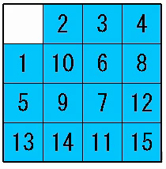

スライドパズル
・ブロックを目的位置へ移動させる, 古典的なパズル
・できる操作：ブロックを空いてるマスに滑らす（スライド）
例：15-puzzle（正方形）→ 半数が完成可能, 最短手数の最長は80など
（N×Nマスバージョンの最短手数問題はNP-Hard）
Q.正方形以外のスライドパズルも作れるか？

Slide 4
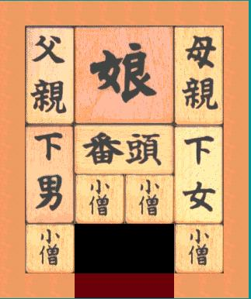
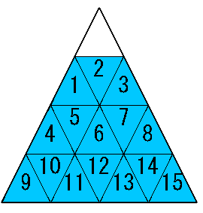
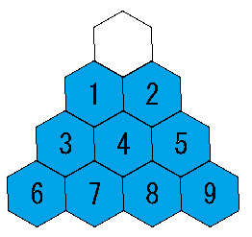
正方形以外のスライドパズル
作れます
例：箱入り娘 (スライドによって「娘」を箱から出す）
＊「娘」以外のブロックはどこにあっても良い
Q. 長方形以外のスライドパズルを作れるか？（三角形とか）
ブロックを「滑らす」
意味でのスライドパズルを
作るのは難しそう
（無いとは言っていない）

Slide 5
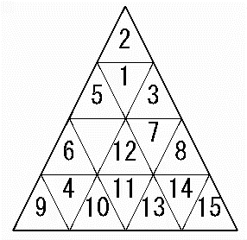
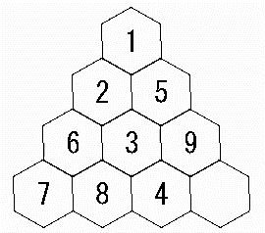
スライドパズルの一般化
スライド＝「値の移動（空白とのswap）」として見ると
こんなスライドパズルも考えられる (スライドと呼ぶのが妥当かはさておき…）

Slide 6
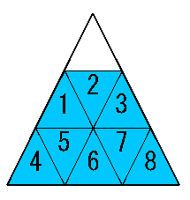
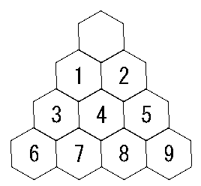
本研究でおこなうこと
次の２つのスライドパズルを対象
完成パターン数、最長手数などの調査をおこなう（←たぶんNew）
最初はこれだけやるつもりだったけど
六角形の方が面白かったので、こちらも紹介
(1) 正三角形版スライドパズル
(2) 正六角形版スライドパズル
N=3 (N:段数)
N=4 (N:段数)
(2)の完成条件についてはより一般的な先行研究あり (詳しくは後述）:
Wilson, Richard M. (1974), "Graph puzzles, homotopy, and the alternating group"

Slide 7
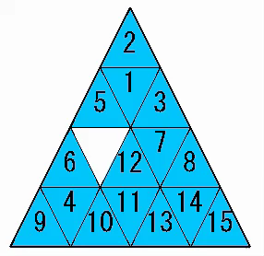
正三角形版スライドパズル
スライド ・隣接する面同士でラベルを交換
・ただし片方は何も書かれていないマス
←完成形
物理的に作るとしたら…？
（N=4の例）
N=3 (N:段数)
N=3について「パターン数、最長手数」を調査 by 全列挙（幅優先探索）
（スライドは可逆操作なので完成形から簡単に列挙できる）

Slide 8
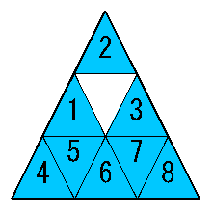
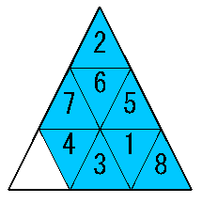
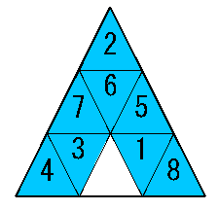
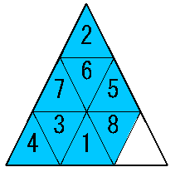
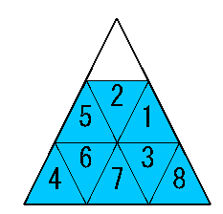
全列挙してみた（正三角形版、段数N=3)
完成可能な形 : 45通り
最長手数：16 (3通り)
白マスが頂点以外
（5×6 = 30通り)
白マスが頂点
（5×3 = 15通り)

Slide 9
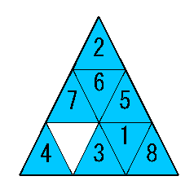
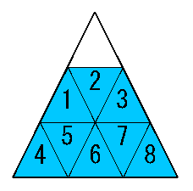
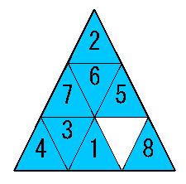
最長盤面の特徴（正三角形版、段数N=3)
16手かかる盤面 完成盤面
内側を「180度回転」した形っぽい

Slide 10
正六角形版スライドパズル
←完成形
（空白が一番上にあり、左上から1,2,3…と並んでいる状態）
盤面は全部で10!(=362880)通り
Q. 完成できる盤面は何通り？
→実は, 関節点の存在しないグラフで特殊なケース以外は全部作れて[Wilsonら1974]、今回も全部作れる。が、一応再確認。
Q. 最短手数の最長は？
N=4 (N:段数)
N=4の場合について、全列挙（幅優先探索）！
（スライドは可逆操作なので完成形から簡単に列挙できる）

Slide 11
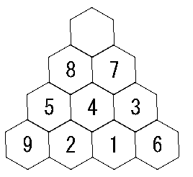
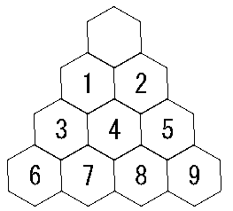
全列挙してみた（正六角形版、段数N=4)
完成可能な形 : 10! 通り (全部できた）
最長手数：34 (34手かかる盤面はたったの1個）
最長手数
初期盤面
内側を「180度回転」した形

Slide 12
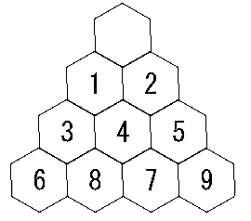
なぜ全部作れた？（正六角形版）
ある2頂点a, bの値を(直接)交換できるとき、a—b間に辺を張ったグラフGを考える
Gが連結ならば、任意の並べ替えが可能
証明：Gの全域木Tを任意に取り, 頂点a—b間のパスについて適切に操作をすると任意の2頂点a, bの値交換が可能なので、あとはバブルソートの要領
ところで、正六角形版スライドパズルでは、隣接する2マスの値を交換可能
つまりGを考えると、連結になる
任意の並べ替えが可能！

Slide 13
まとめ
２種類スライドパズルについて、全列挙した
正三角形版スライドパズル（段数N = 3)
45通り、16手（3通り）
正六角形版スライドパズル（段数N = 4)
全部作れる(10!通り）、34手（1通り）
最長手数盤面に分かりやすい特徴が見られた
正六角形版では、内側を180度回転した形

Slide 14
今後の方針
もう少し大きなサイズで実験
完成可能か？の効率的な判定法の検討
最長手数の分析
物理的に作る方法
他に面白いスライドパズルを考えられるのも良さそう？

Slide 15
想定される質問
数字の向き、裏表について
数字の並びから、完成可能な「数字の向き、裏表」は一意に定まるようです。
（今、数字って言いました？というツッコミはなしで＞_＜）

